Slide 1
Bu proje Avrupa Birliği ve Türkiye Cumhuriyeti tarafından finanse edilmektedir.
ULAŞTIRMA VE LOJİSTİK MESLEKİ EĞİTİM
LOJİSTİK BELGELER
(DOLAŞIM VE MENŞE BELGELERİ)
Öğr.Gör.Selim TAKUR
Bu yayın Avrupa Birliği ve Türkiye Cumhuriyeti’nin mali katkılarıyla hazırlanmıştır. Bu yayının içeriğinden yalnızca Iğdır Üniversitesi sorumludur ve bu içerik hiçbir şekilde Avrupa Birliği veya Türkiye Cumhuriyeti’nin görüş ve tutumunu yansıtmamaktadır.

Slide 2
EUR.1 VE A.TR BELGELERİ

Slide 3
EUR.1 Dolaşım Sertifikası
Türkiye ile EFTA ülkeleri (İsviçre, İzlanda, Lichtenstein, Norveç) arasında tarım ürünleri listesi kapsamına dâhil ürünlerin ve Kömür Çelik Topluluğu ürün listesi kapsamına dâhil ürünlerin ihracatında anlaşma hükümlerinden yararlanmasını sağlamak üzere ihracatçı ülke gümrük idareleri veya bu idarelerce yetkili kılınan kuruluşlarca usulüne uygun olarak düzenlenip gümrük idarelerince vize edilen menşe sertifikasıdır.
Serbest Ticaret Anlaşmaları kapsamında taraf ülkeler menşeli ürünlerin tavizlerden yararlanmalarını sağlayan bir belgedir. EFTA ülkeleri ile Serbest Ticaret Anlaşması yaptığımız ülkelerle ticarette kullanılmaktadır.
Notes:
Serbest Ticaret Anlaşmamız Bulunan Ülkeler: EFTA ülkeleri (avrupa serbest ticaret birliği)
Ürdün İsviçre
Şili Federasyonu
Sırbistan
Karadağ Norveç Krallığı
İsrail
Makedonya İzlanda Cumhuriyeti
Bosna Hersek
Hırvatistan Fas Lichtenstein prensliği
Filistin
Tunus
Suriye
Mısır
Gürcistan
Arnavutluk

Slide 4
“EUR.1 Dolaşım Sertifikası” düzenlenmiş bir eşya için ayrıca “Menşe Şehadetnamesi” düzenlenmesi gerekmez
Notes:
Menşe Şahadetnamesi (ya da ürün kimliği), uluslararası ticarete konu olan ürünlerin menşeini belirten belgelerdir.

Slide 5
EUR.1 Dolaşım Sertifikasının Kullanıldığı Ülkeler
EFTA ülkeleri
İsviçre
Norveç
Lichtenstein
İzlanda
Notes:
EFTA ülkeleri (avrupa serbest ticaret birliği)

Slide 6
Serbest Ticaret Anlaşması Yapılan Ülkeler
Ürdün
Şili
Sırbistan
Karadağ
İsrail
Makedonya
Bosna Hersek
Hırvatistan Fas
Filistin
Tunus
Suriye
Mısır
Gürcistan
Arnavutluk

Slide 7
Düzenlenme Şekli
EUR.1 Dolaşım Sertifikası başvuru formu, ihracatçı veya yetkili kanuni temsilcisi tarafından doldurulur.
İhracatçılar EUR.1 Dolaşım Sertifikalarını, bu sertifikaların arka sayfasında yazılı kurallara uygun olarak ve aşağıdaki noktaları dikkate alarak doldurur:
Sertifikalar, kararın düzenlendiği dillerden birinde (Türkçe, İngilizce, Fransızca) ve ihracatçı ülkenin ulusal mevzuat hükümleri çerçevesinde doldurulur.
Sertifikalar yazı makinesi veya elle doldurulabilir. El yazısı ile doldurulmaları hâlinde mürekkepli kalem ve matbaa harfleri kullanılmalıdır.
Sertifika üzerinde silinti, birbiri üzerine yazılmış kelime ve ilaveler bulunmamalı; değişiklikler doğru olmayan kayıtların üzeri çizilmek ve gerekli düzenlemeler eklenmek suretiyle yapılmalıdır. Bu şekilde yapılan düzeltmelerin, sertifikayı düzenleyen kişi tarafından imzalanması ve gümrük idaresi tarafından tasdik edilmesi gerekir.
Sertifikada 8. kutuda belirtilen her maddeye bir sıra numarası verilir ve madde aralarında boşluk bırakılmaz.
Sertifikalarda kayıtlı eşyaların tanınmalarına olanak verecek kesinlikte ve ticari deyimleri ile hiçbir tereddüde yer vermeyecek açıklıkta cins, çeşit, nitelik ve miktar olarak ayrıntılı bir biçimde beyan edilmesi gerekir.
Serbest bölgelerde yerleşik firmalar için 5. kutuya (ihraç ülkesi) yalnızca “Turkey” yazılır.
Türk menşeli maddeler, faydalanan ülkelerden birinde elde edilen bir ürün içine dâhil edildikleri takdirde faydalanan ülke menşeli olarak kabul edilir. Söz konusu maddelerin yetersiz işçilik veya işlemlerin ötesinde bir işçilik veya işlemden geçmiş olmaları koşuluyla yeterli işçilik veya işlemden geçmiş olmaları şartı aranmaz.

Slide 8
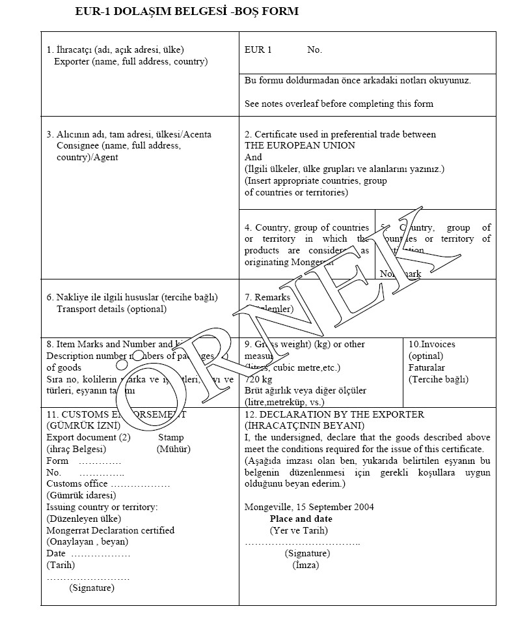

Slide 9
Ticaret ve Sanayi Odalarınca Yapılacak Tasdik İşlemleri
Odalar, sertifikaların kurallara uygun olarak doldurulup doldurulmadığını kontrol edip gerekiyorsa sertifikada kayıtlı eşyanın, ilgili mevzuat uyarınca Türkiye menşeli olduğu veya sayıldığı hususunda tevsik edici (ispat edici) diğer evrakı da inceleyerek kesin bir kanıya vardıktan sonra gerekli işlemleri tanımlar.
Notes:
Tevsik; belgeleme

Slide 10
Ticaret ve Sanayi Odalarınca Yapılacak Tasdik İşlemleri
Tüm işlemler tamamlandıktan sonra sertifikanın beyaz renkli dört nüshası, aslı hakkında da hüküm ifade etmek üzere sorumlu oda memuru tarafından imza ve oda mührü ile tasdik edilir. Biri beyaz üzerine yeşil zeminli, dördü beyaz olan beş nüshalık takım hâlindeki Dolaşım Sertifikasının beyaz renkli nüshalarından biri ihracatçı beyanı, fatura fotokopisi, dilekçe ve varsa diğer tevsik edici (ispat edici) dokümanlar alıkoyularak sertifikanın diğer nüshaları ise ihraç işleminin yapılacağı gümrük idaresine vize ettirilmek üzere ihracatçıya verilir. Bu sertifika, odalarca en az üç yıl süre ile saklanır

Slide 11
Onay için gerekli belgeler
Dilekçe
Taahhütname
Fatura fotokopisi
İmalatçılar için kapasite raporu
İmalatçı olmayalar için malın alış faturası
EUR.1 Belgesi

Slide 12
Dolaşım Belgesi (Movement Certificate)
Türkiye ile Avrupa Birliği arasında ortaklık anlaşması ve bununla ilgili katma protokol uyarınca iki taraf arasında kurulan gümrük birliğinde, karşılıklı gümrük vergisi tavizlerinden yararlanma “malların serbest dolaşımı” ilkesi bazında gerçekleşmektedir.
Bu ilke çerçevesinde ticari malların, bu topluluk üyesi ülkeler içinde serbestçe dolaşımını sağlamak için düzenlenen belge “A.TR Belgesi”dir.

Slide 13
Hangi eşya için A.TR Dolaşım Belgesi düzenlenmesi gerekmemektedir?
İlgili mevzuat uyarınca yolcu beraberi eşya ve posta gönderileri kapsamındaki eşya için A.TR Dolaşım Belgesi düzenlenmesi gerekmemektedir.
Notes:
YOLCU BERABERI EŞYA
MADDE 59- (1) Transit yolcular hariç olmak üzere, yolcu beraberinde getirilip serbest dolaşıma sokulan gayri ticari nitelikteki, kişisel ve ailevi kullanıma mahsus veya hediye edilmek üzere getirilen eşyaya muafiyet tanınır.

Slide 14
A.TR Dolaşım Belgesi eşyanın KDV’den de muaf olmasını sağlar mı?
A.TR Dolaşım Belgesi eşyanın gümrük vergisinden muaf tutulmasını sağlamakta olup, eşyaya ait KDV tahsil edilmektedir. Bu durumda, KDV matrahı eşyanın CIF kıymetidir.
Notes:
CIF (Cost, Insurance and Freight): Navlun ve sigorta masrafları ödenmiş olarak teslim:

Slide 15
A.TR Dolaşım Belgesi almak için nereye başvurulur?
A.TR Dolaşım Belgesi almak için TOBB’a bağlı Ticaret Odalarına başvurulmaktadır.

Slide 16
Öte yandan domates salçası, meyve ve sebze konserveleri, meyve suları, peynir, dondurulmuş ve kurutulmuş her türlü gıda maddeleri, et ürünleri Topluluk tarafından tarım ürünü olarak mütalaa edildiğinden söz konusu ürünler, gümrük birliğine dâhil olmamaktadır.
Bu ürünlerin ticaretinde, tercihli rejimden yararlanılabilmesi için menşe statüsünü belgelemek üzere “EUR. 1 Dolaşım Sertifikası” düzenlenmesi gerekir.

Slide 17
Hangi ülkelere yapılan ihracatta A.TR Dolaşım Belgesi düzenlenebilir?
AB Gümrük Bölgesi Federal Almanya Cumhuriyeti, Fransa Cumhuriyeti, İtalya Cumhuriyeti, Belçika Krallığı, Lüksemburg Büyük Dükalığı, Hollanda Krallığı Danimarka Krallığı, İrlanda Büyük Britanya ve Kuzey İrlanda Birleşik Krallığı, Yunanistan Cumhuriyeti, Portekiz Cumhuriyeti, İspanya Krallığı, Avusturya Cumhuriyeti, Finlandiya Cumhuriyeti, İsveç Krallığı, Kıbrıs, Polonya, Çek Cumhuriyeti, Slovakya, Macaristan, Slovenya, Litvanya, Letonya, Estonya ve Malta’ dan oluşmaktadır. Bu ülkelerle aramızdaki ticarette tercihli tarife uygulanmasını teminen A.TR Dolaşım belgesi düzenlenmektedir.
A.TR Dolaşım Belgesi, Türkiye’den Topluluğa veya Topluluktan Türkiye’ye doğrudan nakledilen eşya için düzenlenir.

Slide 18
Ticaret ve Sanayi Odalarınca Yapılacak Tasdik İşlemleri
İhracatçılar veya gümrük beyannamesini imzalamakla yetkili kanuni temsilcileri tarafından A.TR Yönetmeliği hükümlerine uygun olarak doldurulan ve kaşelenip imza edilen Dolaşım Belgeleri, Türkçe faturanın kaşelenip imzalanmış bir fotokopisi ve bir dilekçe ile birlikte odalara verilir. İhracatçı ve imalatçı firmalar farklı ise imalatçı faturasının fotokopisi de dilekçeye eklenir.

Slide 19
Ticaret ve Sanayi Odalarınca Yapılacak Tasdik İşlemleri
Odalar, bu belgelerin kurallara uygun olarak doldurulup doldurulmadığını kontrol edip gerekiyorsa belgede kayıtlı eşyanın, Türkiye’de serbest dolaşım hâlinde bulunduğu hususunda tevsik edici (ispat edici) diğer bilgi ve belgeleri de inceleyerek gerekli işlemleri tamamlar.

Slide 20
Ticaret ve Sanayi Odalarınca Yapılacak Tasdik İşlemleri
Belgelere ilişkin kontroller tamamlandıktan sonra yeşil renkli ilk nüsha hariç diğer nüshalar, sorumlu memur tarafından imza ve odaya ait mühürle tasdik edilir. Biri beyaz üzerine yeşil zeminli, dördü beyaz olan beş nüshalık takım hâlindeki Dolaşım Belgesinin beyaz renkli nüshalarından biri, fatura fotokopisi, dilekçe ve varsa diğer tevsik edici (ispat edici) dokümanlar odada alıkonulur. Sertifikanın diğer nüshaları, ihraç işleminin yapılacağı gümrük idaresine vize ettirilmek üzere ihracatçıya verilir.

Slide 21
Oda Tarafından Tasdik Edilen Bir A.TR Belgesinin Değiştirilmesi veya Belgenin İptali
Tasdik edilen bir A.TR Dolaşım Belgesinin değiştirilmesi/iptali, değiştirme/iptal işleminin eşya ihraç edilmeden önce yapılması şartıyla mümkündür.
Dolaşım Belgelerinin değiştirilmesi talebi, belgeyi düzenleyen oda tarafından incelenir. Cins, çeşit, nitelik ve miktar açısından kayıtlı eşyanın ilk belgedeki eşyaya tamamen uygun bulunduğu saptandıktan sonra yeni belgenin tasdik işlemi yapılır.
İptal edilen bir belgenin tüm nüshaları, firma tarafından odaya iade edilir.

Slide 22
A.TR Dolaşım Belgelerinin Eşyanın İhracından Sonra Verilmesi
Eşyanın ihracı sırasında unutulma, yanlışlık, ihmal veya özel şartlar nedeniyle A.TR Dolaşım Belgesi düzenlenmediği hâllerde, eşyanın ihracından sonra da A.TR Dolaşım Belgesi düzenlenebilir

Slide 23
A.TR Dolaşım Belgelerinin İbraz Süreleri ve İbraz Sürelerinin Uzatılması
A.TR Dolaşım Belgesinin, ihracatçı ülke gümrük idaresince vize edildiği tarihten itibaren dört ay içinde ithalatçı ülke gümrük idaresine ibraz edilmesi gerekir.
A.TR Dolaşım Belgesi, beklenmedik durumlardan kaynaklanan sebeplerin mevcudiyeti hâlinde, birinci maddede belirtilen sürenin bitiminden sonra da gümrük idaresince kabul edilir.
Dolaşım Belgesinin ibrazının geciktiği diğer durumlarda, eşyanın süresi içinde ilgili gümrüğe arz edilmiş olması şartıyla A.TR Dolaşım Belgesi kabul edilebilir.
“Sonradan verilmiştir” kaydını taşıyan A.TR Dolaşım Belgelerinin de ihracatçı gümrük idaresinin vize tarihinden itibaren dört ay içinde ithalatçı gümrük idaresine ibrazı zorunludur.

Slide 24
A.TR (Dolaşım) Belgesi, ……. nüsha olarak düzenlenir.
İhracattan sonra verilen A.TR (Dolaşım) Belgelerinin tüm nüshalarının “gözlemler” bölümüne tasdiği yapan oda tarafından ……….. ……………. damgası vurulur.
A.TR (Dolaşım) Belgesinin, ihracatçı ülke gümrük idaresince vize edildiği tarihten itibaren …… ay içinde ithalatçı ülke gümrük idaresine ibraz edilmesi gerekir.
Notes:
1 beş
2 sonradan verilmiştir
3 dört

Slide 25
Aşağıdakilerden hangisi A.TR (Dolaşım) belgesi için doğrudur?
Ticaret ve Sanayi Odası düzenler, ihracatçı firma onaylar, gümrük idaresi vize eder.
İhracatçı firma düzenler, Ticaret ve Sanayi Odası onaylar, gümrük idaresi vize eder.
Gümrük idaresi düzenler, ihracatçı firma onaylar, Ticaret ve Sanayi Odası vize eder.
İhracatçı firma düzenler, gümrük idaresi onaylar, Ticaret ve Sanayi Odası vize eder.
Aşağıdakilerden hangisi A.TR (Dolaşım) Belgesinin düzenlendiği ülkelerden biri değildir?
Almanya
İsviçre
İsveç
Litvanya
Ticaret ve Sanayi Odasına tasdik için gönderilecek belgeler arasında aşağıdakilerden hangisi yer almaz?
Kaşelenip imza edilen dolaşım belgeleri
Türkçe faturanın kaşelenip imzalanmış fotokopisi
Dolaşım belgesinin tasdiki için yazılan dilekçe
Malların taşınması için düzenlenen sevk irsaliyesi fotokopisi
Notes:
4 B
5 B
6 D

Slide 26
Gümrük idaresi A.TR (Dolaşım) Belgesini vize ederken aşağıdaki işlemlerden hangisini yapmaz?
İhraç konusu eşyanın üretim tarihi ve son kullanım tarihini incelemek
İhraç konusu eşyayı Gümrük Yönetmeliğindeki esaslara göre muayene etmek
Dolaşım belgelerinin A.TR Yönetmeliğine uygun olup olmadığını incelemek
İhraç konusu eşyanın Türkiye’de serbest dolaşım durumunda olup olmadığını incelemek
Aşağıdakilerden hangisi A.TR (Dolaşım) Belgesinin malın ihracından sonra verilme sebebi değildir?
Yanlışlık
Zaman aşımı
Unutulma
Özel şartlar
Aşağıdakilerden hangisi A.TR Belgesinde doldurulması zorunlu olan alan değildir?
İhraç edilecek malların brüt ve net ağırlıklarının yazıldığı alan
İhracatçı firmanın açık resmî kayıtlı unvanının yazıldığı alan
Fatura muhteviyatındaki malların tanımının yapıldığı alan
Taşıma belgesinin tarihi ve numarasının yazıldığı alan
Notes:
7 A
8 B
9 D

Slide 27
(…)EUR.1 Dolaşım Sertifikası düzenlenmiş bir eşya için ayrıca Menşe Şehadetnamesi düzenlenmesi gerekmemektedir.
(…)EUR.1 Dolaşım Sertifikası 6 nüsha olarak düzenlenir.
(…)EUR.1 Dolaşım Sertifikası menşe statüsünde bir belge olduğu için “Akreditif Şartı” olsa dahi yanında Menşe Şehadetnamesi ile birlikte onaylanamaz.
(…) Onaylanan EUR.1 Sertifikası odalarca en az üç yıl süre ile saklanır.
Notes:
10 Doğru
11 Doğru
12 Doğru
13 Doğru

Slide 28
MENŞE ŞEHADETNAMESİ VE FORM A BELGELERİ
Menşe Şehadetnamesi (ABC Formu);
Bir malın menşeinin belirlenip belgelendirilmesinde kullanılan “Menşe Şehadetnamesi (ABC formu)” zorunlu olmayıp ithalatçı firmanın isteği üzerine düzenlenir.
Menşe Şehadetnamesi, ihraç konusu eşyanın akit ülke menşeli olduğunu veya gördüğü değişiklik ve işlemler dolayısıyla o ülke menşeli sayılması gerektiğini bildirir belgedir.
İhracatçı tarafından, ithalatçı ülkenin belirlediği şekilde hazırlanır.
Notes:
kota sınırlamasının dolup dolmadığının belirlenmesi için gümrüğe gelen malların menşelerinin belirlenmesi gerekir.

Slide 29
Menşe Şehadetnamesi (ABC Formu)
Bazı ülkeler, Menşe Şehadetnamelerinin kendi mahalli konsoloslukları tarafından tasdik edilmesini isteyebilir. Türkiye’ye ithal edilecek mallar, üçüncü bir ülkenin liman veya serbest bölgesinden yüklenecek olursa Menşe Şehadetnamesinin mahallî Türk Konsolosluğu tarafından onaylanmış olması zorunludur.

Slide 30
Menşe Şehadetnamesi (ABC Formu)
Bir ülke topraklarından çıkarılan madenler, üretilen tarım ürünleri, o ülkede doğan ve yetişen canlı hayvanlar ile bunlardan elde edilen ürünler, o ülkede tutulan veya avlanan av hayvanları ile balıklar, o ülke bandırasını taşıyan ve oraya kayıtlı veya tescilli gemilerle çıkarılan balık ve diğer ürünler ile bu ürünlerden fabrika ve gemilerde elde edilen eşya, kara suları dışındaki denizlerin dibinden ya da toprak altından münhasır işletme hakkına sahip olarak o ülke tarafından çıkarılan maddeler, imal işleminden veya kullanım kalıntılarından elde edilen artıklar, yukarıda sayılan eşyadan ya da hangi aşamada olursa olsun bunların türevlerinden elde edilen tüm eşya, anılan ülke menşeli sayılır

Slide 31
Menşe Şehadetnamesi (ABC Formu)
Eşyanın başka bir ülkede gördüğü değişiklikler ve işlem dolayısıyla o ülke menşeli sayılabilmesi için bu değişiklik ve işlemler sonunda kıymetinin yüzde yüz oranında artmış olması veya tarife pozisyonlarının değişmiş olması veya o ülkede, esaslı değişiklik sayılabilecek önemli bir işçiliğe ve işlemlere tabi tutulması gerekir.

Slide 32
Menşe Şehadetnamesi ile EUR.1 Dolaşım Sertifikası Arasındaki Fark
Menşe Şehadetnamesi, eşyanın tercihli olmayan menşeini gösteren bir belgedir. EUR.1 Dolaşım Sertifikası ise ihraç konusu eşyanın akit ülke menşeli olduğunu veya gördüğü değişiklik ve işlemler dolayısıyla o ülke menşeli sayılması gerektiğini bildirir belgedir. Diğer bir anlatımla EUR.1 Belgesi, eşyanın tercihli menşeini göstermektedir.

Slide 33
Düzenleme Şekli
Bu belge A, B ve C olmak üzere üç nüshadan oluşur. C nüshası odada kalır. Oda üyelerinin Menşe Şehadetnamesi (ABC) formunu onaylatmak üzere odaya dilekçe ile başvuruları sırasında;
Söz konusu belge muhteviyatı malın üreticileri kendileri ise kapasite raporu veya malın üreticisi olduğuna dair diğer belgeler ile malın satış faturasının birer örneğini ibraz etmeleri, belgenin usulüne uygun olarak doldurulmuş ve 8. kutunun sağ tarafının firma tarafından kaşelenip imzalanmış olması yeterlidir.
Belge muhteviyatı malın üreticisi, ihracatı yapan firma değilse satış faturası, malın temin ediliş faturaları ve üretici firmanın kapasite raporu aranmaktadır. Üreticinin kapasite raporu olmadığı takdirde üretici firmanın, ihracata konu malları ürettiğine dair ibraz edebileceği diğer belgeler yeterli görülmektedir.

Slide 34
Ticaret ve Sanayi Odalarınca Yapılacak Tasdik İşlemleri
İhracatçılar veya kanuni yetkili temsilcileri tarafından yukarıda belirtilen şekilde doldurulan ve imzalanan şehadetnameler, Türkçe faturanın kaşelenip imzalanmış bir fotokopisi ve aşağıda örneği verilen bir dilekçe ile birlikte odalara verilir.
Odalar, şehadetnamelerin kurallara uygun olarak doldurulup doldurulmadığını kontrol edip belgede kayıtlı eşyanın, ilgili Mevzuat uyarınca Türkiye menşeli olduğu veya sayıldığı hususunda ihracata ait diğer evrakı da inceleyerek kesin bir kanıya vardıktan sonra gerekli işlemleri tamamlar.
Üzerinde düzeltme ve ilaveler yapılmış olan şehadetnameler, oda tarafından tasdik edilir.
Tasdik işlemleri tamamlandıktan sonra şehadetnamenin beyaz renkli nüshalarından biri, fatura fotokopisi ve dilekçe alıkoyularak diğer nüshalar ihracatçıya verilir.

Slide 35
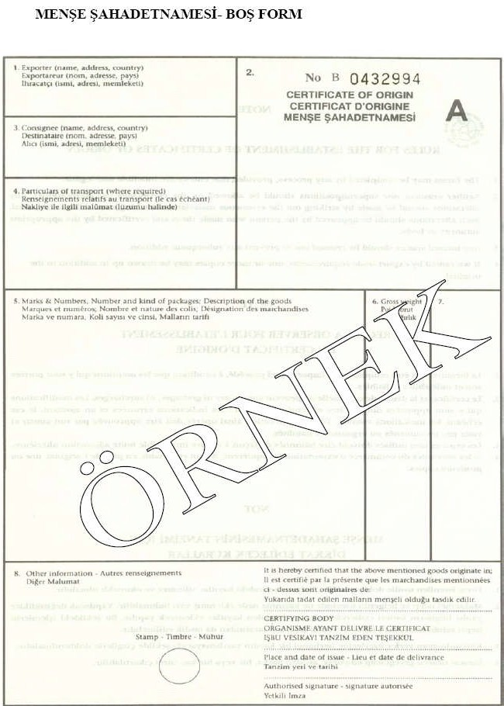

Slide 36
Menşe Şehadetnamelerinde Yazılı Bilgiler
Eşyayı gönderenin adı, soyadı ve adresi
Alıcısının adı, soyadı ve adresi
Kapların marka, numara, cins ve sayıları
Eşyanın cinsi ve çeşidi, daralı ve saf ağırlıkları ile kıymeti ve yollama şekli
Şehadetnameyi veren makamın tasdik şerhi (tarih, imza ile mühürü veya kaşesi)
Notes:
Menşe şehadetnamesi, eşyanın o memlekette geçirdiği işçilik ve işlemlerden ötürü o memleket menşeli sayılarak verilmiş ise bu hususun etraflı bir şekilde açıklanması gerekir. İthalatçı firma tarafından Menşe Şehadetnamesinin orijinalinin yanı sıra değişik sayıda kopyası da istenebilir. Bu durumda, istenen kopya sayısına göre en az iki takım Menşe Şehadetnamesi düzenlenerek (2 takım 2 kopya, 3 takım 4 kopya vb.) dilekçede “copyli’’ olarak belirtilmesi gerekir.

Slide 37
Form A Belgeleri (Özel Menşe Şehadetnamesi)
Aramızda anlaşma olan ülkeler tarafından düzenlenen özel menşei ispat belgesidir. Bu belge ile kısmen veya tamamen gümrük vergisi muafiyeti sağlanır.
Form A Belgesi, düzenlendiği tarihten itibaren 6 ay geçerlidir.

Slide 38
Form A Belgesi ile EUR.1 Belgesi arasındaki fark
Form A Belgesi de EUR.1 Belgesi gibi eşyanın tercihli menşeini gösterir. Ancak Form A Belgesi, “genelleştirilmiş tercihler sistemi” çerçevesinde tercihli rejimden yararlanması istenen eşyanın GTS ülkesi menşeli olduğunun ispatı için kullanılır.
Notes:
(GTS) “genelleştirimiş tercihler sistemi”

Slide 39
Özel Menşe (Form A) Verilen Ülkeler
Afganistan Arjantin Azerbaycan Bangladeş Belarus (Beyaz Rusya) Birleşik Arap Emirlikleri Bolivya Brezilya Çin Halk Cumhuriyeti Dominik Dominik Cumhuriyeti Ekvador Endonezya Eritre | Etopya Fas Fiji Filipinler Gambia Gine Grenada Grönland Güney Afrika Cumhuriyeti Gürcistan Hindistan İran Katar Kazakistan Kırgızistan Kolombiya Kuveyt Küba Laos | Libya Lübnan Maldiv Adaları Malezya Mauritius Meksika Mısır Moğolistan Moldova Özbekistan Pakistan Paraguay Rusya Federasyonu Samoa Senegal Seylan (Sri Lanka) Seyşel Adaları | Suudi Arabistan Svaziland Şili Tacikistan Tayland Tunus Türkmenistan Ukrayna Umman Uruguay Ürdün Vanuatu Venezüella Vietnam

Slide 40
Ticaret ve Sanayi Odalarınca Yapılacak Tasdik İşlemleri
Form A Menşe Şehadetnamelerinin basımı, ülkemizde Türkiye Odalar ve Borsalar Birliğince yapılmakta ve odalara dağıtılmaktadır. İhracatçı firmalar, Form A Belgelerini bağlı bulundukları odalardan temin edebilir. Form A, 1 asıl 3 kopya olmak üzere 4 nüshadan oluşmaktadır. Asıl kopya renkli ve desenlidir.

Slide 41
İhracatçılar veya gümrük beyannamesini imzalamakla yetkili kanuni temsilcileri tarafından, yukarıdaki kurallara uygun şekilde 4 nüsha olarak düzenlenen ve kaşelenip imzalanan Form A Belgeleri, Türkçe faturanın kaşelenip imzalanmış bir fotokopisi ve örneği verilen oda dilekçesi ile birlikte odalara verilir. Müsteşarlık onayı talep edilen ülkeler (Rusya Federasyonu, Beyaz Rusya, Ukrayna ve Japonya) için Form A Belgesinin bir fotokopisi ve Müsteşarlık talep yazısı (3 nüsha) da dilekçeye eklenir.
Odalar, bu belgelerin kurallara uygun olarak doldurulup doldurulmadığını kontrol edip tevsik edici (ispat edici) belgeleri de inceleyerek gerekli işlemleri tamamlar.

Slide 42
Belgelere ilişkin kontroller tamamlandıktan sonra nüshalar, sorumlu memur tarafından imzalanır ve odaya ait mühürle tasdik edilir. Form A Menşe Şehadetnamesinin orijinal birinci nüshasında 11. kutuya, yetkili odanın mühür ve kaşesi tatbik edilecektir.
Müsteşarlık onayı aranmıyor ise Dolaşım Belgesinin beyaz renkli nüshalardan biri, fatura fotokopisi ve dilekçe alıkonulur. Diğer nüshalar ihracatçıya verilir.
Müsteşarlık onayı aranıyor ise fatura fotokopisi, dilekçe ve Müsteşarlık talep yazısının iki nüshası alıkonulur. Form A Belgesinin tüm nüshaları, Müsteşarlık talep yazısının bir nüshası ile birlikte Müsteşarlığa sunulmak üzere ihracatçıya verilir. Müsteşarlık onay işleminden sonra Form A Belgesinin bir nüshası, Müsteşarlığın vermiş olduğu yazı ile birlikte odaya bırakılır.

